Slide 1
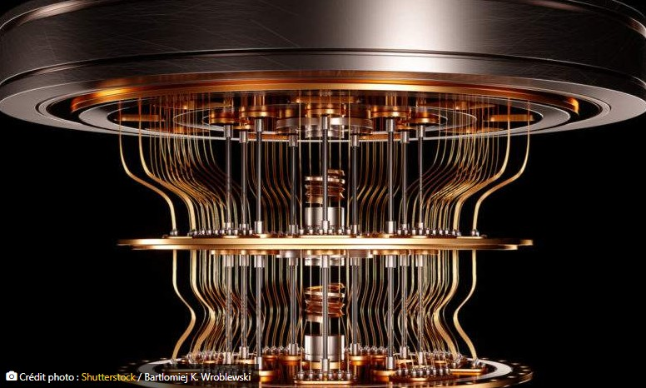

Slide 2
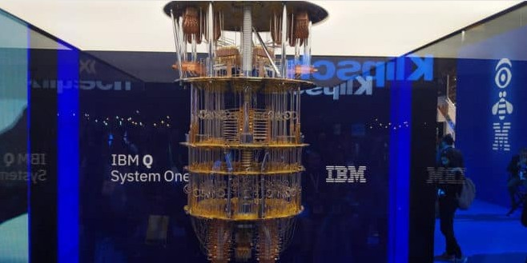
ORDINATEUR QUANTIQUE
Notes:
Dans le cadre de la veille technologique j'ai choisi l’ordinateurs quantiques , ce sujet est intéressant de comprendre comment ces ordinateurs diffèrent de ceux que l'on utilise habituellement, et ce qu'ils sont capables de faire.
C'est un sujet complexe car les ordinateurs quantiques sont très différents des ordinateurs classiques. D'ailleurs, il y a un film d'action sur Netflix appelé "L'Agent Stone" qui montre de façon spectaculaire ce qu'un ordinateur quantique pourrait faire. Mais il faut se rappeler que dans la réalité, ces ordinateurs sont encore en développement et ne sont pas aussi puissants que dans le film.

Slide 3
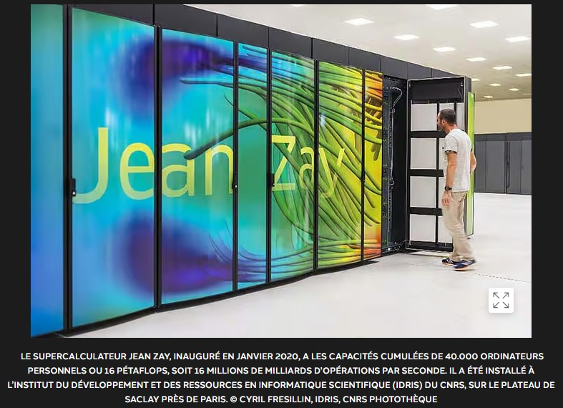
SOMMAIRE
INTRODUCTION
PRINCIPE DE FONCTIONNEMENT
ÉTAT ACTUEL DE LA TECHNOLOGIE
ACTUALITÉ
CYBERSÉCURITÉ
L'INDUSTRIE ET DES GOUVERNEMENTS
CONCLUSION
WEBOGRAPHIE

Slide 4
INTRODUCTION
les principes de la mécanique quantique
Notes:
L'ordinateur quantique ou calculateur quantique est une avancée technologique révolutionnaire qui exploite les principes de la mécanique quantique pour réaliser des calculs incroyablement puissants. Contrairement aux ordinateurs classiques qui utilisent des bits, les ordinateurs quantiques utilisent des qubit

Slide 5
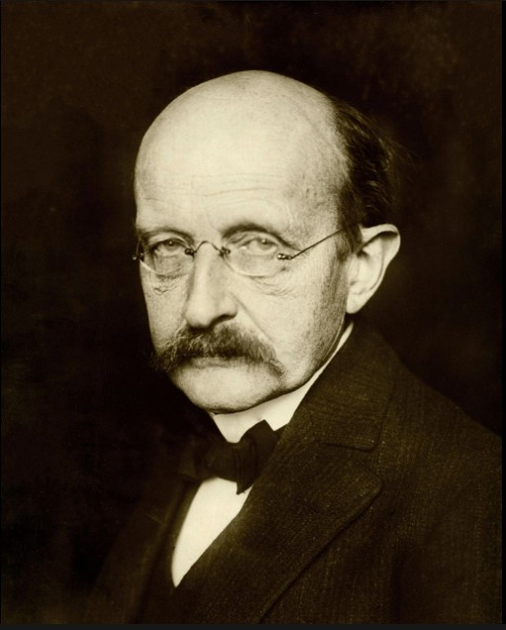
INTRODUCTION
Que signifie quantique ?
Quantum: Combien
Notes:
Quantique vient du latin « quantum » (pluriel « quanta »). Le terme quanta a été au départ introduit par le physicien allemand Max Planck. Il signifie « combien ». Dès lors, quantique évoque la notion de comptage. On parle d’ailleurs de quantum de matière ou d’énergie, notion qui renvoie à l’idée d’un grain élémentaire, que l’on ne peut pas diviser davantage
Max Planck: fut l'un des fondateurs de la mécanique quantique. De ses travaux fut conceptualisée l'ère de Planck, période de l'histoire de l'Univers au cours de laquelle les quatre interactions fondamentales étaient unifiées. Il fut lauréat du prix Nobel de physique de 1918 pour ses travaux en théorie des quanta.

Slide 6
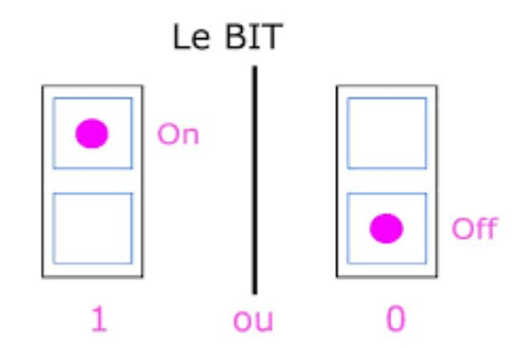

INTRODUCTION
Qu’est-ce qu’un bits
Bit est un mot-valise pour « binary digit », soit « chiffre binaire ».
Notes:
En informatique classique, le bit constitue l’unité de base du calcul. Ce bit ne peut prendre que deux valeurs, zéro ou un. C’est sur ce système binaire qu’un ordinateur fonctionne. Ce 0 et ce 1 représentent deux états opposés, comme vrai / faux ou oui / non. On peut aussi voir le binaire comme un interrupteur allumé (1, le courant passe) ou éteint (0, le courant ne passe pas).

Slide 7
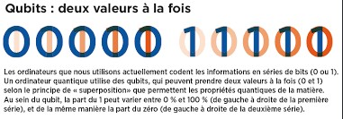
INTRODUCTION
Quelle est la particularité du qubit (ou Qbit) ?
qubit est pour l’informatique quantique ⬄ bit pour l’informatique classique
Qubit est un mot-valise pour « quantum bit », soit bit quantique.
Notes:
Le qubit est pour l’informatique quantique l’équivalent du bit pour l’informatique classique. Sauf que dans le monde de la mécanique quantique, les particules ne connaissent pas que deux états, et un seul à la fois. Elles peuvent être dans ces deux états simultanément. C’est pour cela que l’on parle d’état « superposé », car il est en même temps zéro et un.

Slide 8
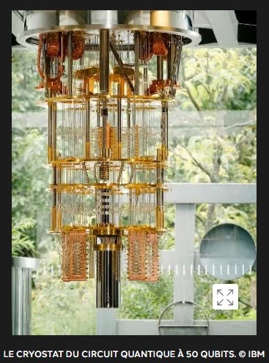
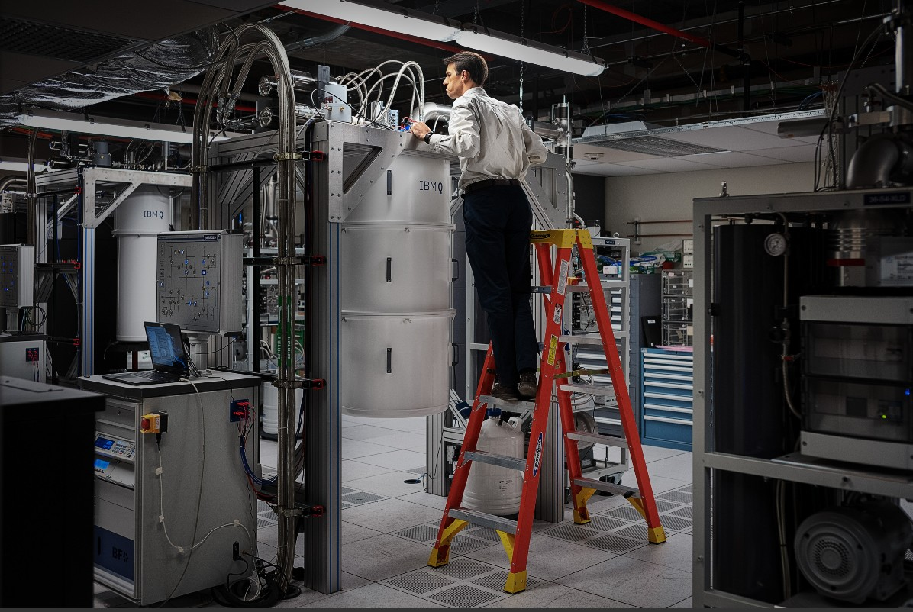
Principe de fonctionnement
Une température faible
L’absence d’ondes parasites
Un temps d’activité précis
Notes:
Il est vrai que pour assurer le bon fonctionnement d'un ordinateur quantique, plusieurs conditions doivent être réunies en raison des propriétés spécifiques de la mécanique quantique.
Température faible : Les ordinateurs quantiques fonctionnent en exploitant les propriétés quantiques de particules subatomiques, telles que les qubits. Ces qubits sont très sensibles aux fluctuations thermiques. Afin de maintenir la cohérence quantique nécessaire pour les calculs quantiques, il est essentiel de refroidir l'environnement de l'ordinateur quantique à des températures proches du zéro absolu (0 Kelvin ou -273,15°C). Cela réduit les mouvements thermiques des particules et minimise les interactions indésirables qui pourraient dégrader les informations quantiques.
Absence d'ondes parasites : Les interférences extérieures, telles que les ondes électromagnétiques et les rayonnements, peuvent perturber les qubits et provoquer des erreurs dans les calculs quantiques. Pour minimiser ces interférences, les ordinateurs quantiques sont généralement placés dans des environnements fortement blindés pour bloquer les signaux parasites et réduire les interférences électromagnétiques.
Temps d'activité précis : La cohérence quantique, qui est la propriété clé permettant aux qubits d'effectuer des calculs quantiques, est sujette à la décohérence au fil du temps en raison des interactions avec l'environnement. Pour minimiser cet effet, il est important de maintenir les qubits dans un état cohérent pendant suffisamment longtemps pour effectuer les opérations quantiques nécessaires. Les techniques de correction d'erreur quantique sont également utilisées pour détecter et corriger les erreurs qui se produisent pendant les calculs.

Slide 9
État actuel de la technologie
IBM
Google
Microsoft
Pasqal
laboratoires de recherche
Notes:
l'informatique quantique est en effet un domaine en pleine expansion avec un intérêt croissant de la part d'entreprises technologiques de premier plan ainsi que de laboratoires de recherche à travers le monde.
IBM : IBM a été l'un des pionniers dans le domaine de l'informatique quantique. Ils ont développé le système IBM Quantum Expérience, qui permet aux chercheurs et aux développeurs d'accéder à des ordinateurs quantiques via le cloud. Ils ont également investi dans la recherche quantique fondamentale et dans le développement de technologies quantiques avancées.
Google : Google est connu pour son travail sur l'ordinateur quantique Sycamore. En 2019, Google a revendiqué la réalisation de la "suprématie quantique", en démontrant une tâche calculatoire que leur ordinateur quantique pouvait effectuer plus rapidement que les supercalculateurs classiques actuels.
Microsoft : Microsoft s'investit dans l'informatique quantique à travers son initiative Quantum Computing. Ils travaillent sur le développement de langages de programmation quantique et d'outils logiciels pour rendre l'informatique quantique plus accessible aux développeurs.
Pasqal : Pasqal est une startup française qui se concentre sur la construction de processeurs quantiques à base d'atomes neutres piégés. Ils visent à créer des ordinateurs quantiques plus stables et moins sujets aux erreurs grâce à leur approche innovante.
Laboratoires de recherche : En plus des entreprises, de nombreux laboratoires de recherche à travers le monde contribuent de manière significative à l'avancement de l'informatique quantique. Des institutions académiques, des centres de recherche gouvernementaux et des collaborations internationales jouent un rôle crucial dans la compréhension fondamentale de la mécanique quantique et dans le développement de nouvelles technologies quantiques.
Il est important de noter que le domaine de l'informatique quantique est encore en développement et fait face à des défis techniques importants, notamment la correction d'erreur quantique, la stabilité des qubits et l'évolutivité des systèmes quantiques. Cependant, les investissements massifs et les avancées réalisées par ces acteurs clés ont contribué à susciter un intérêt croissant pour les applications potentielles de l'informatique quantique dans divers domaines tels que la cryptographie, la chimie computationnelle et l'optimisation.

Slide 10
ACTUALITÉ
Ebauche de l'ordinateur quantique
Une meilleure mémoire pour les ordinateurs quantiques
Le silicium encore bon candidat pour l'ordinateur quantique ?
Google est encore loin de l'ordinateur quantique miracle
IBM conteste la suprématie quantique clamée par Google
Interview : en quoi un ordinateur quantique est-il différent ?
La France investit 1,8 milliard d’euros dans les technologies quantiques
Le secret bancaire est 1.000 fois plus vulnérable qu'on ne le pensait avec un ordinateur quantique
IBM dévoile le 1er ordinateur quantique commercial
IBM brise les barrières du quantique avec un processeur de 127 qubits
L’informatique du futur se dessine avec Google Quantum AI et des particules étonnantes
Microsoft veut construire un supercalculateur quantique d’ici 10 ans
Clé DE Sécurité fido2
Notes:
Ebauche de l'ordinateur quantique
Dans une récente avancée scientifique, une équipe de chercheurs provenant d'IBM et de l'Université de Stanford a réussi à réaliser une opération mathématique simple à l'aide d'un ordinateur quantique. Pour accomplir cela, les chercheurs ont créé une molécule composée de sept atomes, chacun représentant un "qubit" (quantum bit) avec des états quantiques appelés spins. En utilisant des pulsations de fréquence radio, ils ont pu contrôler ces états quantiques et mesurer leurs propriétés à l'aide d'un appareil d'imagerie par résonance magnétique.
Ce contrôle précis des propriétés quantiques des atomes a ouvert la porte à la création de fonctions de mémoire et d'opérateurs logiques, ce qui peut accélérer la résolution de problèmes mathématiques complexes. Les premiers résultats obtenus par l'équipe de recherche indiquent que cette avancée pourrait avoir des applications significatives en cryptologie, particulièrement dans le contexte de la factorisation des nombres, un aspect crucial de la sécurité cryptographique.
Une meilleure mémoire pour les ordinateurs quantiques
Des chercheurs d'IBM et de l'Université de Stanford ont créé un nouveau modèle d'ordinateur quantique qui peut stocker de l'information pendant 10 secondes, bien plus longtemps que les modèles précédents. Ils ont utilisé différentes énergies dans des particules d'ions de béryllium pour enregistrer les données. Ils ont réussi à rendre la mémoire plus stable en utilisant une paire de niveaux d'énergie internes différents de ceux utilisés auparavant. Ces nouveaux états quantiques ne sont pas affectés par de petites variations dans le champ magnétique, ce qui évite la perte d'information.
La durée de stockage obtenue est suffisamment longue par rapport à la vitesse de calcul prévue des ordinateurs quantiques. Cette avancée est importante pour rendre les ordinateurs quantiques utilisables et fiables. La recherche a été financée par la NSA, car les futurs ordinateurs quantiques pourraient potentiellement briser les systèmes de sécurité actuels en cassant les clés de chiffrement.
Le silicium encore bon candidat pour l'ordinateur quantique ?
L'équipe du Professeur Christopher Monroe à l'Université du Michigan explore une nouvelle approche pour les ordinateurs quantiques en utilisant des atomes ionisés. Ils les contrôlent avec des lasers UV pour créer des états quantiques. Les ions sont piégés grâce à des champs électriques radiofréquences.
Ils ont réussi à réduire la taille de ces pièges et à les placer sur une puce en silicium en utilisant des méthodes de fabrication courantes. Ils ont montré qu'ils pouvaient déplacer les ions d'un piège à l'autre de manière contrôlée.
Cette approche offre un meilleur contrôle des ions que les dispositifs actuels, ce qui pourrait en faire les éléments de base d'un ordinateur quantique. La méthode de fabrication qu'ils utilisent est déjà bien connue et pourrait être utilisée pour relier plusieurs pièges sur une puce, ouvrant ainsi des perspectives pour des ordinateurs quantiques plus puissants et compacts.
IBM dévoile le 1er ordinateur quantique commercial
Lors du CES 2019 (Consumer Electronics Show) à Las Vegas, IBM a dévoilé le premier ordinateur quantique commercial baptisé Q System One. Cette avancée marque un tournant pour l'informatique quantique. Conçu en partenariat avec des designers industriels, le Q System One est un ordinateur quantique intégré avec tous les composants nécessaires et un système de refroidissement. Protégé par une vitrine en verre borosilicate de 2,7 x 2,7 mètres, il est isolé des vibrations, des fluctuations de température et des ondes électromagnétiques.
C'est la première fois qu'un ordinateur quantique est disponible à la vente, contrairement aux versions précédentes réservées aux laboratoires de recherche et développement. Bien que le prix ne soit pas révélé, il est probable que seules les entreprises les plus riches puissent se permettre d'investir dans cette machine équipée de 20 qubits.
Cependant, même si l'achat direct de cet ordinateur peut être restreint, les utilisateurs auront la possibilité d'exploiter ses capacités via le Cloud d'IBM. Le Q System One sera ajouté à la flotte d'ordinateurs quantiques accessibles à distance dans le nuage. Cela signifie que les utilisateurs pourront exécuter du code ou utiliser les outils open-source Qiskit d'IBM, qui incluent des bibliothèques Python et des simulateurs.
IBM brise les barrières du quantique avec un processeur de 127 qubits
IBM a annoncé son nouveau processeur quantique appelé "Eagle", qui possède 127 qubits. Le succès d'Eagle a été possible grâce à deux avancées : le multiplexage, qui évite la nécessité d'intégrer des circuits de commande et de lecture dans chaque qubit, et l'intégration en trois dimensions avec une connectique sur différents niveaux physiques, ce qui rend les qubits plus denses.
IBM a également révélé ses plans futurs, avec un processeur de 433 qubits appelé "Osprey" prévu pour 2022, suivi par "Condor" de 1 121 qubits en 2023. Ils ont aussi annoncé le concept de "Quantum System Two", un ordinateur quantique modulaire avec des systèmes cryogéniques plus denses pour améliorer les performances quantiques. Le prototype de Quantum System Two devrait être présenté en 2023.
Selon IBM, Eagle est si complexe que sa simulation sur un ordinateur classique devient difficile. Cela ouvre la voie à de nouvelles expérimentations pour optimiser l'apprentissage automatique ou modéliser des molécules.
L’informatique du futur se dessine avec Google Quantum AI et des particules étonnantes
Des chercheurs de Google Quantum AI ont réussi à observer le comportement de particules quantiques particulières appelées "anyons non abéliens" pour la première fois. Ils ont utilisé un processeur quantique supraconducteur pour créer et manipuler ces quasi-particules. Dans l'informatique quantique topologique, ces anyons non abéliens sont utilisés pour créer des portes logiques. Contrairement à la plupart des particules identiques qui ne montrent aucun changement lorsqu'elles sont échangées, les anyons non abéliens, dans un système en deux dimensions, présentent des variations quantifiables après un échange.
Les chercheurs ont réussi à observer ces variations en créant les anyons non abéliens et en observant comment leurs états quantiques changent après un échange. Ils ont également pu suivre les lignes d'univers de ces anyons non abéliens et comment elles s'entrelacent pour former des motifs de tresses. Cette avancée est un pas vers la création d'un ordinateur quantique topologique plus résistant au bruit et aux erreurs, ouvrant de nouvelles perspectives pour le développement de technologies quantiques plus avancées.
Microsoft veut construire un supercalculateur quantique d’ici 10 ans
Microsoft est engagé dans la course à la création d'un supercalculateur quantique et a récemment publié sa feuille de route pour les dix prochaines années. L'objectif est de construire son propre supercalculateur quantique en atteignant plusieurs étapes. La première étape implique la création de qubits, les unités de base pour les calculs quantiques. L'année précédente, Microsoft avait réussi à créer un qubit basé sur une particule spéciale appelée particule de Majorana.
La feuille de route comprend six étapes au total. L'accent sera mis sur l'amélioration de la fiabilité des qubits. La prochaine étape vise à créer des qubits topologiques avec une correction d'erreurs au niveau matériel, suivi du tressage des qubits pour réduire les erreurs. L'objectif final est la construction d'un supercalculateur quantique d'ici dix ans. Selon Satya Nadella, PDG de Microsoft, une telle machine pourrait permettre des avancées équivalentes à 250 années de progrès en chimie et science des matériaux en seulement 25 ans.
Clé DE Sécurité fido2
Google a récemment annoncé le développement d'une clé de sécurité FIDO2 résistante à la puissance de calcul quantique, en collaboration avec l'ETH de Zurich. FIDO2 est utilisé pour l'authentification multifacteurs et sans mot de passe. Cette clé résistante aux attaques quantiques utilise un schéma de signature cryptographique hybride combinant les algorithmes ECDSA et Dilithium, ce dernier étant reconnu pour sa sécurité et ses performances par le NIST. Google a réussi à implémenter cet algorithme au sein d'une clé de sécurité compacte basée sur Rust. La proposition doit encore être évaluée par l'alliance FIDO en vue d'une possible adoption comme nouvelle norme FIDO2, ce qui renforcerait la sécurité et permettrait son intégration dans les navigateurs web ainsi que dans les clés de sécurité physiques.
Une clé de sécurité FIDO2 est un dispositif d'authentification forte conçu pour améliorer la sécurité des comptes en ligne. FIDO2, qui signifie Fast Identity Online 2, est un ensemble de normes ouvertes développées par l'Alliance FIDO (FIDO Alliance) pour renforcer l'authentification en ligne en éliminant le besoin de mots de passe traditionnels.
Les clés de sécurité FIDO2 sont des périphériques matériels qui se connectent à un ordinateur ou à un appareil mobile via des ports USB, NFC (communication en champ proche) ou Bluetooth. Elles sont utilisées pour ajouter une couche de sécurité supplémentaire lors de la connexion à des services en ligne tels que les comptes de messagerie, les médias sociaux, les services bancaires et autres.
La façon dont fonctionne une clé de sécurité FIDO2 est la suivante :
Enregistrement initial : L'utilisateur associe la clé de sécurité à son compte en ligne. Cela implique généralement une procédure où l'utilisateur insère la clé dans le port USB ou active la connectivité NFC/Bluetooth, puis suit les instructions fournies par le service en ligne pour enregistrer la clé.
Authentification : Lorsque l'utilisateur souhaite se connecter à son compte, il insère sa clé de sécurité FIDO2 dans le port USB (ou utilise une méthode sans fil), puis appuie sur un bouton ou effectue une action similaire sur la clé pour prouver son identité. Cela peut inclure des éléments tels que la lecture d'une empreinte digitale ou la confirmation via une application mobile.
Signature cryptographique : Une fois l'identité de l'utilisateur confirmée par la clé de sécurité, celle-ci génère une signature cryptographique unique qui est envoyée au service en ligne. Cette signature prouve l'authenticité de la connexion.
L'avantage majeur des clés de sécurité FIDO2 est qu'elles offrent une protection forte contre le phishing et les attaques de vol de données. Même si un attaquant obtient vos informations de connexion, il ne peut pas se connecter sans la clé de sécurité physique. De plus, elles éliminent la nécessité de mémoriser de nombreux mots de passe, ce qui peut améliorer la sécurité globale en réduisant les risques liés aux mots de passe faibles ou réutilisés.
Il est important de noter que la prise en charge des clés de sécurité FIDO2 peut varier en fonction des services en ligne et des appareils. De plus en plus de services prennent en charge cette technologie pour offrir une authentification plus sécurisée.

Slide 11
CYBERSÉCURITÉ
Cassage des cryptosystèmes actuels
Cryptanalyse quantique
Attaques sur les communications sécurisées
Notes:
Dans le domaine de la cybersécurité, il faut savoir qu'un ordinateur quantique peut en théorie « _percer les systèmes de partage de clés de chiffrement les plus courants, qui reposent sur la résolution d'un problème très complexe, en très peu de temps, en réalisant toutes les étapes d'un calcul en parallèle, même si elles ont très nombreuses_ », là où un ordinateur classique doit « _traiter le problème de façon séquentielle, une étape après l'autre_ ». Ils pourraient potentiellement poser des défis significatifs en raison des capacités qu'ils offrent pour :
-Cassage des cryptosystèmes actuels : De nombreux systèmes de sécurité actuels reposent sur des algorithmes de cryptographie asymétrique, tels que RSA et ECC (Elliptic Curve Cryptography), qui sont vulnérables à l'attaque de l'algorithme de factorisation de Shor sur un ordinateur quantique suffisamment puissant. Cela signifie que les clés de chiffrement actuelles pourraient être brisées beaucoup plus rapidement, rendant obsolètes de nombreuses méthodes de sécurité en ligne.
-Cryptanalyse quantique : Les ordinateurs quantiques pourraient également être utilisés pour développer de nouvelles techniques de cryptanalyse capables de casser des systèmes de cryptographie actuellement considérés comme sûrs.
-Attaques sur les communications sécurisées : Les systèmes de communication sécurisée actuels, tels que le chiffrement des données de bout en bout, pourraient être compromis si des attaquants utilisent des ordinateurs quantiques pour casser les méthodes de cryptographie utilisées pour protéger ces communications,

Slide 12
CYBERSÉCURITÉ
Cryptographie Post-Quantique
- Systèmes basés sur la théorie des codes
- Réseaux de grille
- Cryptographie basée sur les isogénies
- Échange de clés à base d'isogénies supersingulières
Notes:
Pour faire face à ces défis, les experts en cybersécurité travaillent sur le développement de méthodes de protection adaptées à l'ère des ordinateurs quantiques, on parle de :
Cryptographie Post-Quantique: se réfère aux méthodes de cryptographie conçues pour résister aux attaques potentielles menées par des ordinateurs quantiques capables de casser des algorithmes de cryptographie classique.
Il vise à développer de nouvelles méthodes de chiffrement, de signature et de distribution de clés qui restent sécurisées même face à des ordinateurs quantiques puissants,
Il y a :
- Systèmes basés sur la théorie des codes : Des codes correcteurs d'erreur quantiques peuvent être utilisés pour protéger les communications contre les attaques quantiques.
- Réseaux de grille (Lattice-based cryptography) : Ces méthodes reposent sur des problèmes mathématiques complexes liés à la géométrie des réseaux de points.
- Isogeny-based cryptography : Cette approche repose sur les propriétés des courbes elliptiques et des isogénies.
- Supersingular isogeny key exchange (SIKE) : C'est un exemple d'algorithme basé sur les isogénies.

Slide 13
CYBERSÉCURITÉ
Cryptographie Quantique
- Distribution de clés quantiques
- Chiffrement quantique
- Identification quantique
- Cryptanalyse quantique
Notes:
Cryptographie Quantique : La cryptographie quantique, quant à elle, utilise les propriétés uniques de la mécanique quantique pour garantir la sécurité des communications. Les protocoles de cryptographie quantique visent principalement à garantir la confidentialité et l'intégrité de l'information échangée entre deux parties, tout en détectant toute tentative d'interception ou d'espionnage.
Des techniques telles que :
- Distribution de clés quantiques (Quantum Key Distribution - QKD) : C'est l'une des applications les plus courantes de la cryptographie quantique en cybersécurité. Les protocoles de QKD permettent à deux parties de partager secrètement une clé de chiffrement en utilisant des particules quantiques, généralement des photons. L'idée est que toute tentative d'interception ou d'observation de ces particules perturberait leur état quantique, ce qui permettrait aux parties légitimes de détecter une éventuelle attaque.
- Chiffrement quantique : La cryptographie quantique peut également être utilisée pour créer des algorithmes de chiffrement basés sur les principes quantiques. Ces algorithmes utilisent des propriétés comme l'intrication quantique pour protéger les données. Cependant, le chiffrement quantique est encore en développement et n'est pas encore largement utilisé dans les applications courantes.
- Identification quantique : Les protocoles d'identification quantique peuvent être utilisés pour vérifier l'identité des parties dans une communication sans révéler d'informations sensibles. Cela peut être utile dans des scénarios où l'authenticité des parties doit être établie de manière sécurisée.
- Cryptanalyse quantique : D'un autre côté, la cryptanalyse quantique explore la manière dont les ordinateurs quantiques pourraient être utilisés pour casser les systèmes de cryptage traditionnels. Cela souligne également l'importance de développer des systèmes de sécurité qui résistent à de telles attaques potentielles.
Il est important de noter que bien que la cryptographie quantique offre des avantages potentiels en matière de sécurité, elle n'est pas encore largement déployée et pose également des défis technologiques et d'interopérabilité. Les ordinateurs quantiques eux-mêmes, nécessaires pour de nombreux aspects de la cryptographie quantique, sont encore en développement et ne sont pas encore couramment accessibles. Par conséquent, la cryptographie quantique est souvent considérée comme une technologie émergente qui pourrait jouer un rôle crucial dans la future cybersécurité.

Slide 14
L'INDUSTRIE ET DES GOUVERNEMENTS
Industrie
Recherche et développement
Startups et entreprises spécialisées
Collaborations et partenariats
Gouvernements
Investissements en recherche
Sécurité nationale et infrastructure critique
Normes et réglementations
Sensibilisation à la sécurité
Notes:
La cryptographie quantique suscite un intérêt croissant de la part de l'industrie et des gouvernements en raison de son potentiel pour renforcer la sécurité des communications et des systèmes d'information. Voici comment l'industrie et les gouvernements s'impliquent dans le domaine de la cryptographie quantique :
Industrie :
Recherche et développement : De nombreuses entreprises technologiques investissent dans la recherche et le développement de technologies de cryptographie quantique. Elles travaillent à la création de dispositifs et de protocoles de QKD, de systèmes de chiffrement quantique et d'autres solutions de sécurité basées sur la mécanique quantique.
Startups et entreprises spécialisées : Une nouvelle génération de startups se consacre exclusivement à la cryptographie quantique. Elles cherchent à commercialiser des produits et des solutions basées sur cette technologie pour répondre aux besoins croissants en sécurité.
Collaborations et partenariats : Des collaborations entre entreprises, universités et instituts de recherche sont fréquentes pour avancer dans le domaine de la cryptographie quantique. Ces collaborations permettent de combiner les compétences en physique quantique, en cryptographie et en développement de technologies.
Gouvernements :
Investissements en recherche : De nombreux gouvernements investissent dans la recherche en cryptographie quantique, car ils reconnaissent son importance pour la sécurité nationale. Ces investissements peuvent soutenir la recherche fondamentale ainsi que le développement de technologies applicables.
Sécurité nationale et infrastructure critique : Les gouvernements considèrent la cryptographie quantique comme une solution potentielle pour sécuriser les communications au sein de leurs agences gouvernementales et pour protéger les infrastructures critiques telles que les réseaux électriques, les systèmes de transport et les communications militaires.
Normes et réglementations : Les gouvernements et les organismes de normalisation travaillent à l'établissement de normes pour la cryptographie quantique. Cela peut inclure des directives sur les protocoles de sécurité à utiliser, les tests de conformité et les procédures d'évaluation des risques.
Sensibilisation à la sécurité : Les gouvernements jouent également un rôle dans la sensibilisation à la sécurité en encourageant l'adoption de technologies de pointe, y compris la cryptographie quantique, pour protéger les données et les communications sensibles.

Slide 15
CONCLUSION
The quantum computer represents an exciting technological advancement that promises to radically transform our approach to solving complex problems. Although the technology is still in its early stages, its potential applications are vast and thrilling. The coming years will be crucial for overcoming technological challenges and fully realizing the potential of quantum computing
Notes:
L'ordinateur quantique représente une avancée technologique passionnante qui promet de transformer radicalement notre façon de résoudre les problèmes complexes. Bien que la technologie soit encore à un stade précoce, ses applications potentielles sont vastes et passionnantes. Les prochaines années seront cruciales pour surmonter les défis technologiques et réaliser pleinement le potentiel de l'informatique quantique,

Slide 16




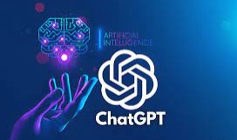
WEBOGRAPHIE
GOOGLE
LinkedIn
Des alertes googles
FUTURA
ChatGPT
Notes:
Pour effectuer une veille technologique approfondie sur le sujet de l'ordinateur quantique, j'ai mis en place une méthodologie de recherche diversifiée. J'ai commencé par utiliser Google pour explorer les dernières informations disponibles. En outre, afin de rester constamment informé des développements, j'ai configuré une alerte Google spécifique pour surveiller les nouvelles publications traitant de l'ordinateur quantique. Cette alerte me permet de recevoir des notifications directement dans ma boîte Gmail dès qu'un nouvel article pertinent est publié.
Pour mes ressources principales en matière de veille technologique, j'ai choisi de me baser sur le site "FUTURAMA", qui offre une couverture approfondie et à jour des avancées dans le domaine de la technologie, y compris l'ordinateur quantique. Les articles, analyses et commentaires disponibles sur ce site me permettent de suivre de près les dernières tendances, recherches et découvertes dans ce domaine en constante évolution.
En complément de cette source, j'ai également exploité le potentiel de LinkedIn.
J’ai utilisé ChatGPT pour obtenir des définitions, des explications techniques et des éclaircissements sur des concepts spécifiques liés à l'ordinateur quantique,

Slide 17
Merci

Slide 18
